Slide 1

Matemática aplicada al uso de Tecnologías
Tema 5 Números Racionales II
Escuela de Tecnología

Slide 2
Logro de Aprendizaje N°5:
Resuelve problemas de potenciación de números racionales a través de la aplicación de la teoría explicada en clase.

Slide 3
TEMA 5:
Números Racionales II
SUBTEMAS:
Potenciación.
Aplicación de Potenciación.
Operaciones combinadas.

Slide 4
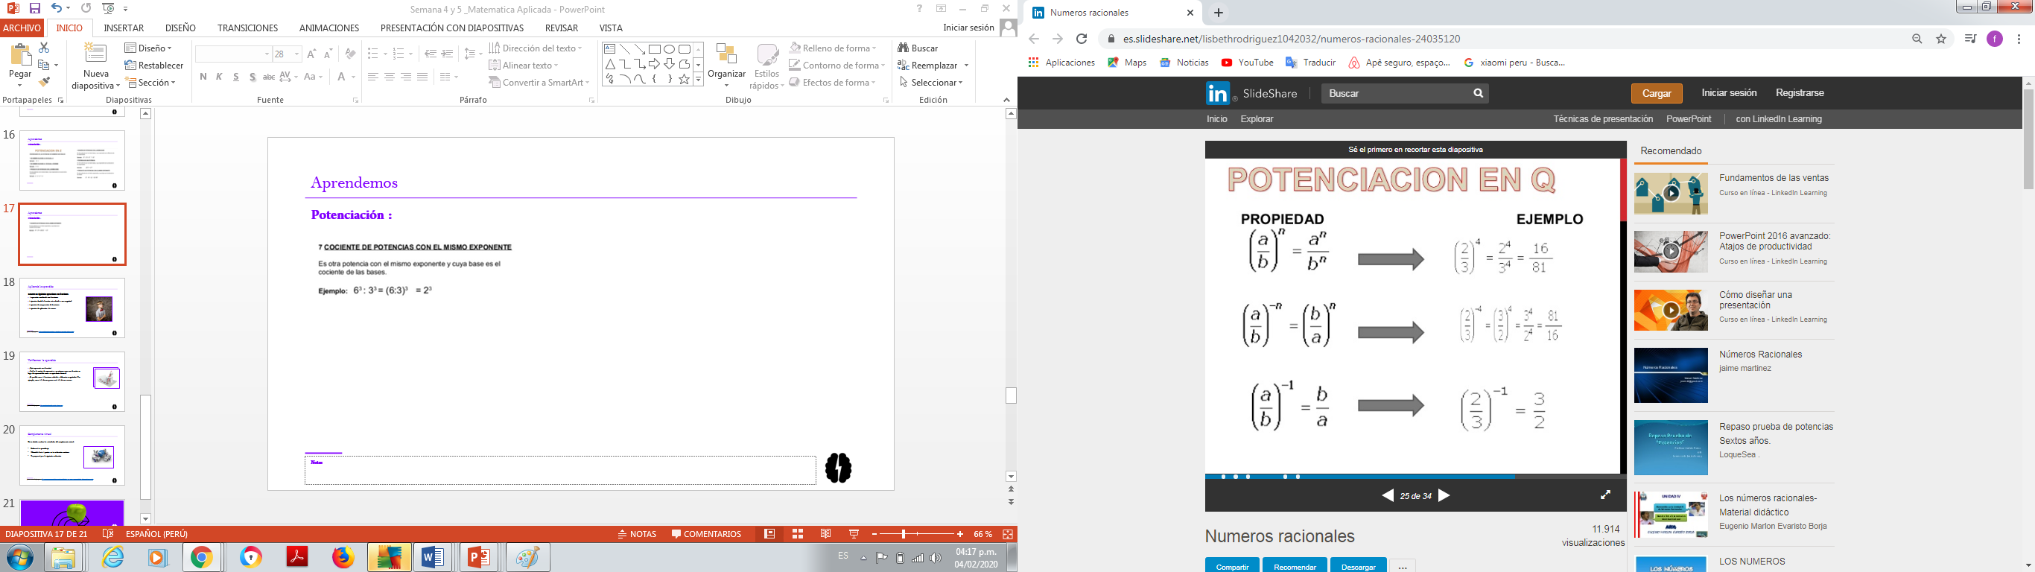
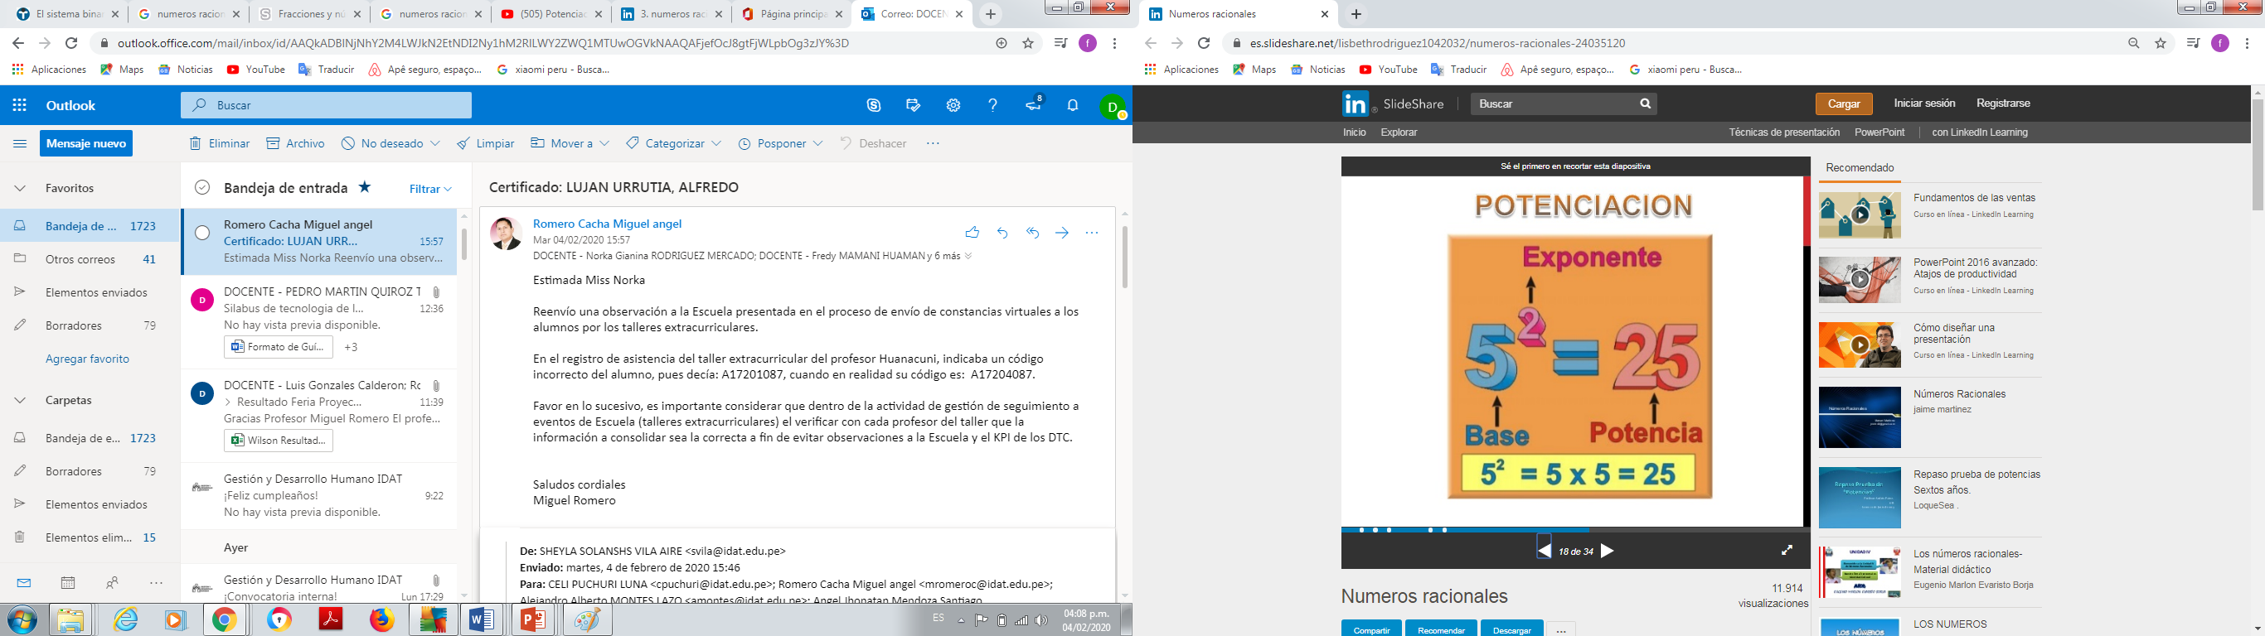
Aprendemos
Potenciación :

Slide 5
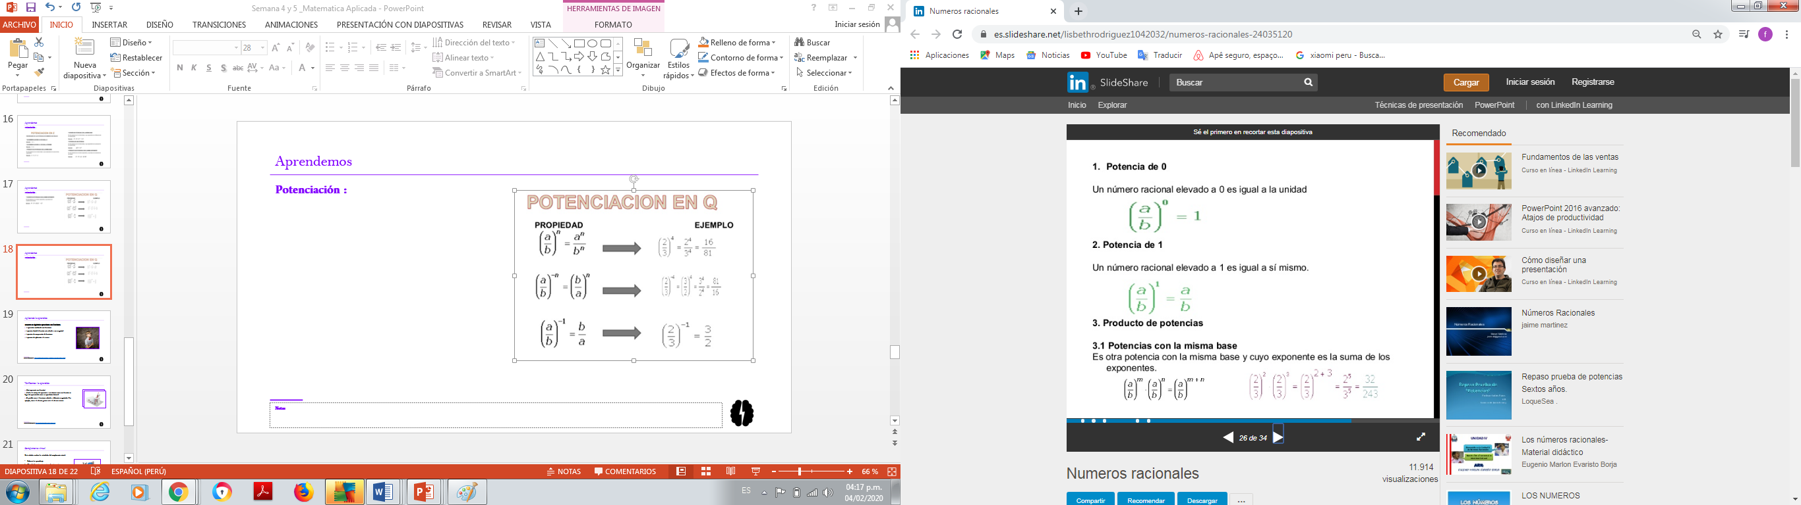
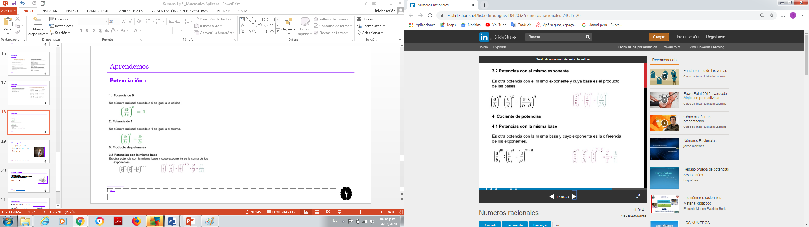
Aprendemos
Potenciación :

Slide 6
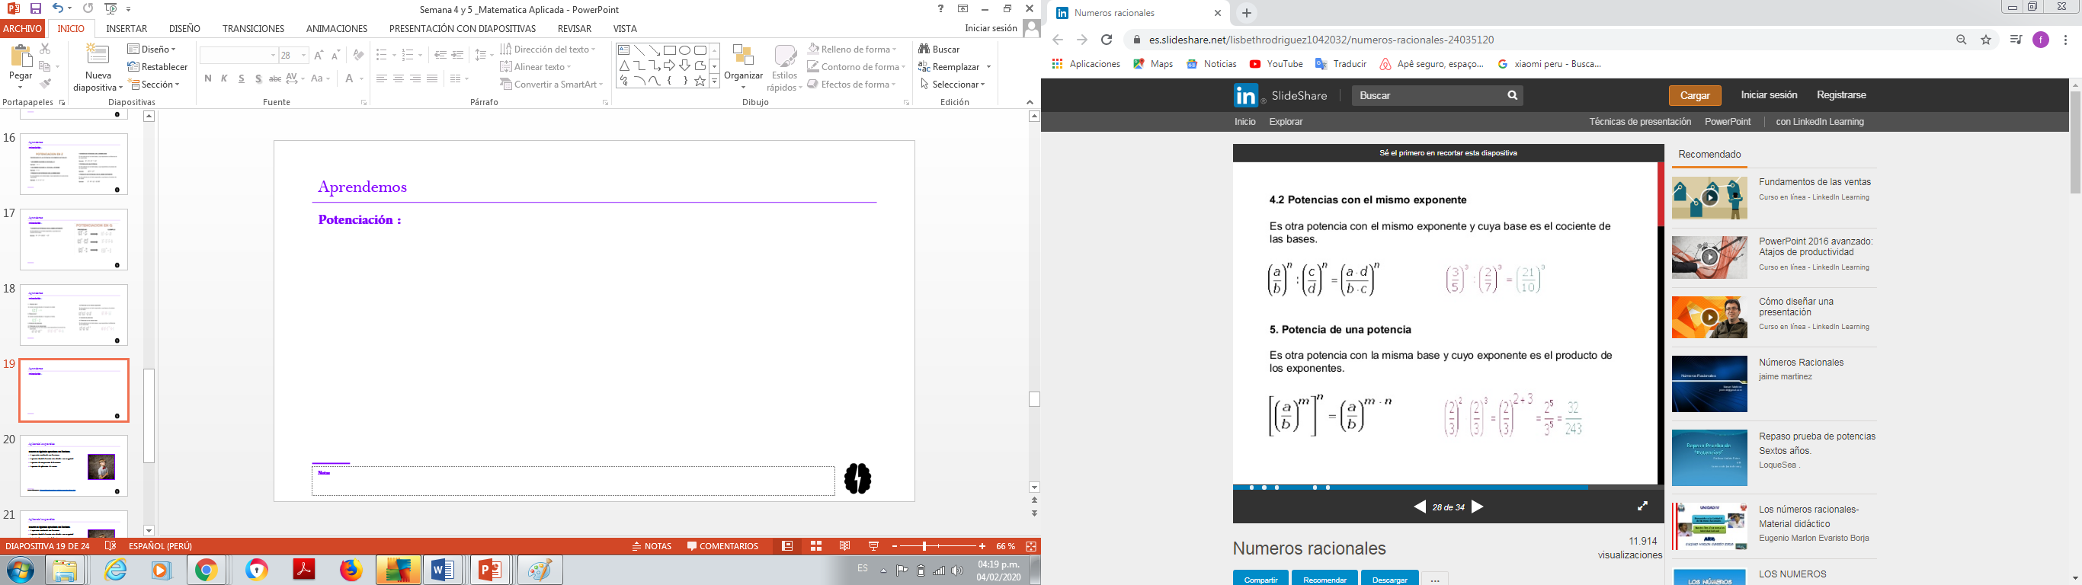
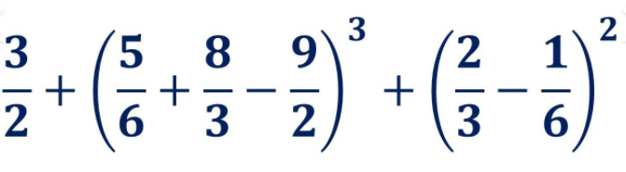
Aprendemos
Potenciación :
Ejemplo de fracciones a determinada potencia

Slide 7
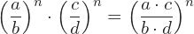
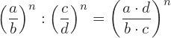
Aprendemos
Potenciación :
6El producto de potencias con el mismo exponente es otra potencia con el mismo exponente y su base es igual al producto de las bases.
7El cociente de potencias con el mismo exponente es otra potencia con el mismo exponente y su base es igual al cociente de las bases.

Slide 8
Actividad Virtual

Slide 9
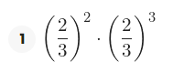
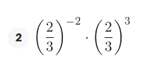
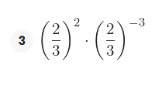
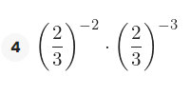
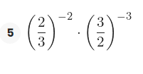
Aplicando lo aprendido
Resuelve las siguientes operaciones con fracciones:
• 1 operación combinada con fracciones
• 1 ejercicio donde la fracción este referida a una magnitud.
• 1 ejercicio de comparación de fracciones.
• 1 ejercicio de aplicación a la carrera.
[Operaciones combinadas con fracciones] Recuperado de: Potencias de fracciones | Superprof

Slide 10
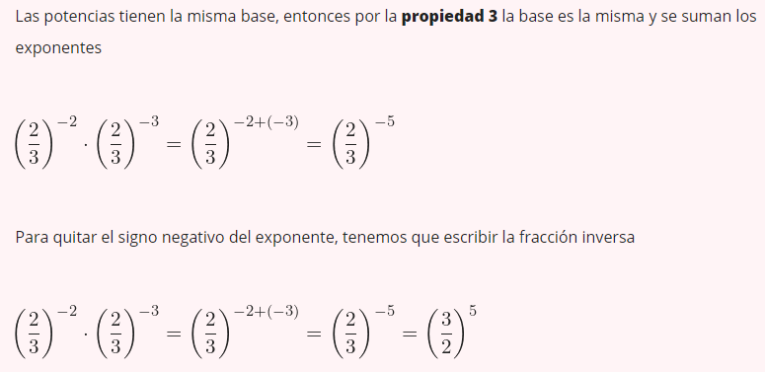
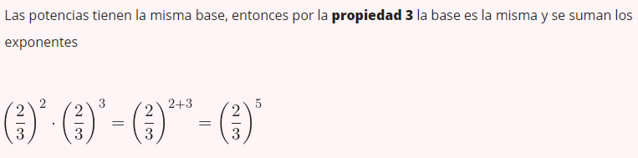
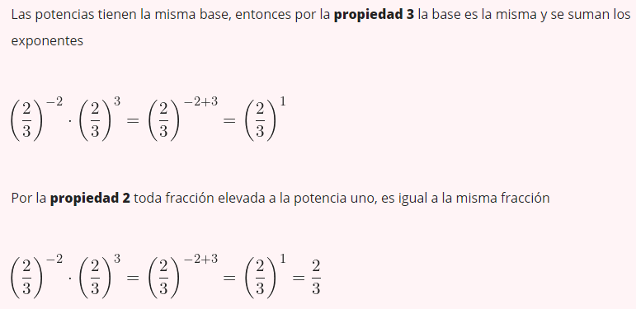
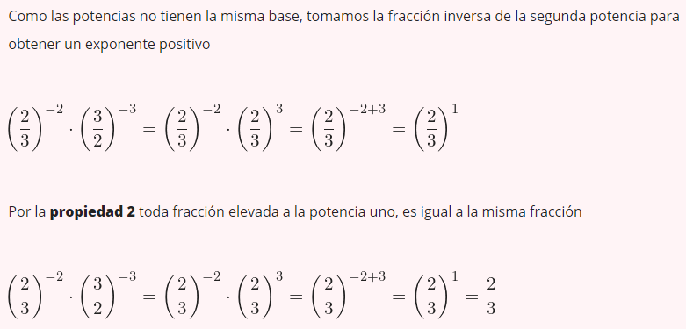
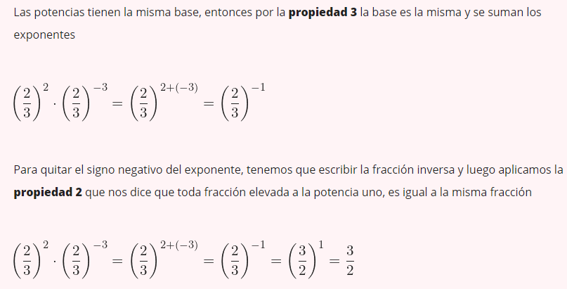
Aplicando lo aprendido
Respuesta a los ejercicios propuestos
1
2
3
4
5
[Potencias de fracciones] Recuperado de: Potencias de fracciones | Superprof

Slide 11

Verificamos lo aprendido
• ¿Qué representa elevar una fracción a una potencia?
• ¿Cuál es la ventaja de utilizar las propiedades de potenciación, para encontrar la solución a los ejercicios propuestos?
• ¿Es posible elevar 2 fracciones de diferentes magnitudes a cierta potencia y luego efectuar las reducciones, aplicando las propiedades mostradas? Por ejemplo, elevar (2/3)³ de una gaseosa y sumarla a (2/3)³ de una cerveza.

Slide 12
¡Gracias!

